Slide 1
Quiz
6 logistiek

Slide 2
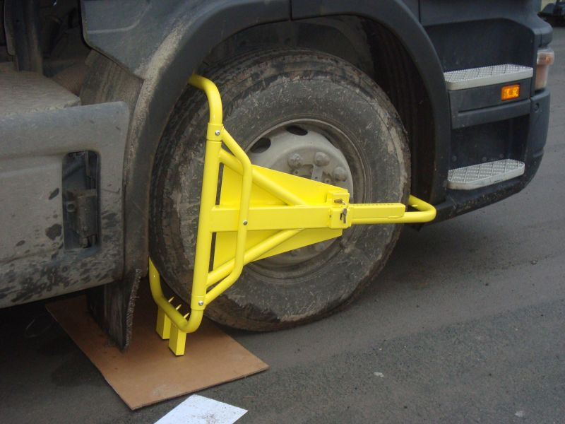
Hoe zorgt men op de onderstaande afbeelding voor veiligheid?

Slide 3
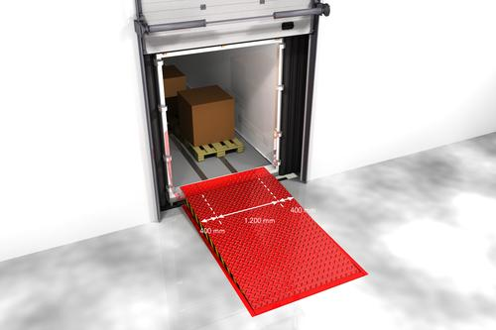
Hoe noemen we onderdeel in het rood op de afbeelding?

Slide 4
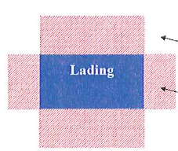
Sleep het juiste antwoord naar de juiste pijl.
Slechte positie
Goede positie

Slide 5
Klopt de volgende stelling?
“Op de terreinen van een bedrijf mag de vrachtwagenchauffeur zo hard rijden als hij wil zolang de situatie veilig blijft.”
Juist
Fout

Slide 6
Klopt de volgende stelling?
“Als je niet hard rijdt met een vrachtwagen hoef je de lading niet per se te zekeren.”
Juist
Fout

Slide 7

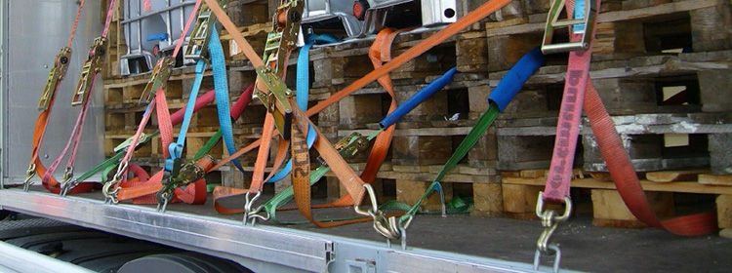
Wat is het voordeel van het zekeren van de lading?

Slide 8
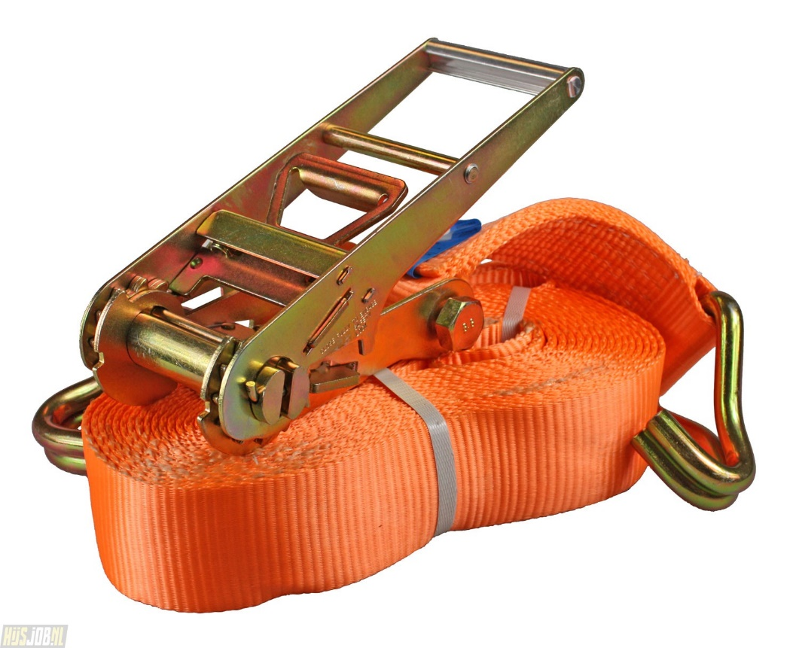
Hoe noem je het materiaal dat zichtbaar is op de onderstaande foto?

Slide 9
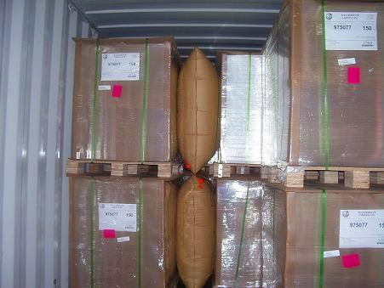
Hoe noem je het materiaal dat zichtbaar is op de onderstaande foto?

Slide 10
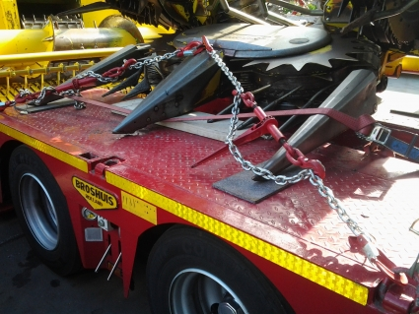
Hoe noem je het materiaal dat zichtbaar is op de onderstaande foto?

Slide 11
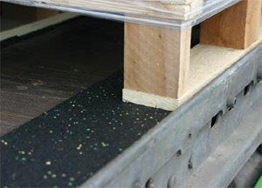
Hoe noem je het materiaal dat op de onderstaande foto wordt gebruikt & waarvoor dient het?

